Slide 1
实验三 综合设计

Slide 2
实 验 目 的
Chengdu University of Information Technology
掌握定时/计数器的使用方法
熟练掌握数码管驱动程序的编写
熟练掌握按键的使用
成于大气 信达天下

Slide 3
实 验 内 容
【1】利用单片机定时器及其中断，编程设计一简易数字频率计，测频频率小于255Hz，在动态数码管上扫描显示。
【2】编程实现秒表，即用两位数码管显示秒值00到59，至59后，再循环从00到59。可用2个独立式按键设置秒表初值，KEY1设置秒的十位，KEY2设置秒的个位。

Slide 4
频率计工作原理
1S 钟内对输入脉冲所计数的次数则为频率值。8位二进制加法计数器的最大计数值为 255。
设置定时器 1 工作在定时方式2，开中断，定时1S。
设置定时器 0 工作在计数方式2，初值为0，对输入脉冲进行计数。
定时器 1定时时间1S后取出定时器0里的计数值，该计数值即是频率。将该值取出做BCD码的转换，转换后的数据送数码显示管显示。

Slide 5
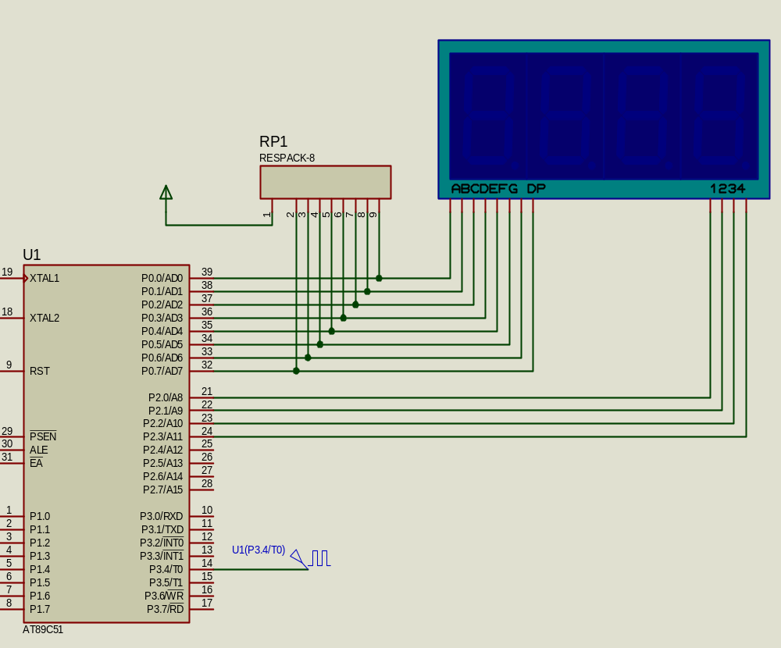
测频仿真
Chengdu University of Information Technology
成于大气 信达天下

Slide 6
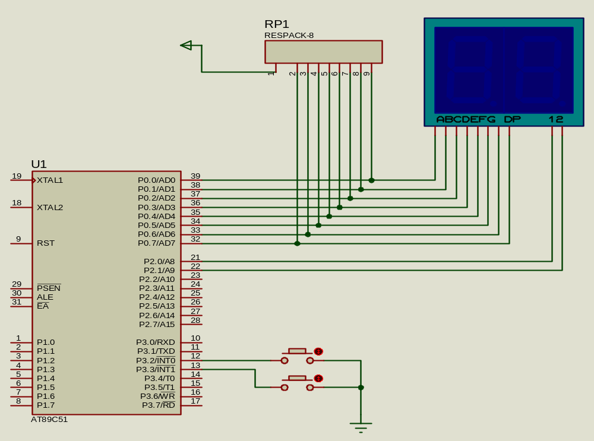
秒表仿真
Chengdu University of Information Technology
成于大气 信达天下

